Slide 1

KẾ HOẠCH LÀM VIỆC
TUẦN 10

Slide 2
NHẮC LẠI
Đã nắm được các API thay đổi mật khẩu và kiểm tra phiên bản của ứng dụng
Tiếp tục với nhóm API quản lý thông tin cá nhân của người dùng

Slide 3
DANH SÁCH API
Danh sách 31 API cần được phát triển (dự kiến):
Authentication:
login, logout, signup, get_verify_code, check_verify_code, change_info_after_signup.
Quản lý tài khoản:
get_user_info, set_user_info, get_user_classes, set_user_role, deactivate_user, reactivate_user.
Quản lý lớp học:
create_class, edit_class, delete_class, get_class_info, get_class_list, get_class_schedule.
Quản lý bài tập:
create_assignment, edit_assignment, delete_assignment, submit_assignment, grade_assignment, get_assignment_info, get_assignment_list.

Slide 4
DANH SÁCH API
5.Điểm danh:
take_attendance, get_attendance_record, set_attendance_status, get_attendance_list.
6.Xin phép nghỉ học:
request_absence, review_absence_request, get_absence_requests.
7.Quản lý tài liệu học tập:
upload_material, edit_material, delete_material, get_material_info, get_material_list.
8.Thông báo và giao tiếp:
send_notification, get_notifications, mark_notification_as_read, get_conversation, get_list_conversation, delete_message.

Slide 5
DANH SÁCH API
9.Khảo sát và form:
create_survey, edit_survey, delete_survey, submit_survey, get_survey_responses.
10.Hệ thống:
check_new_version, set_dev_token, get_system_settings, change_password update_system_settings.

Slide 6
MỤC LỤC
API gán mã thiết bị
API lấy thông tin người dung
API cập nhật thông tin người dung
Giao diện trang người dùng

Slide 7
MỤC LỤC
API gán mã thiết bị
API lấy thông tin người dung
API cập nhật thông tin người dung
Giao diện trang người dùng

Slide 8
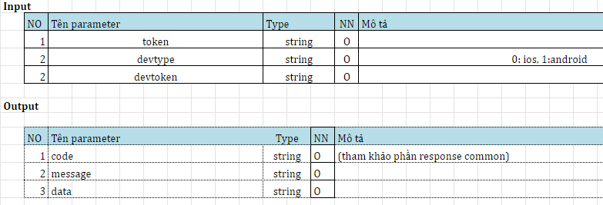
1 set_dev_token
Mô tả set_dev_token

Slide 9
1 set_dev_token
Mô tả set_dev_token
API thực hiện việc ghi nhận device cho token của người dùng
Request dạng POST
Tham số: token, devtype (kiểu thiết bị), devtoken (mã thiết bị UID)
Kết quả đầu ra: Nếu thành công thì mã thông báo thành công và các dữ liệu khác được trả về. Nếu không thành công thì sẽ có các thông báo lỗi tương ứng.

Slide 10
1 set_dev_token
Mô tả set_dev_token
Vì sao phải có API này?
API này giúp hệ thống thực hiện được các thống kê về thói quen sử dụng của người dùng Android và iOS, từ đó có những chiến lược điều chỉnh đúng đắn để phục vụ khách hàng tốt hơn
Mỗi khi bật ứng dụng lên, ứng dụng sẽ kiểm tra mình đã gửi chưa và gửi đi nếu chưa gửi API này bao giờ.

Slide 11
1 set_dev_token
Mô tả set_dev_token
Kẻ giả mạo có thể lấy cắp được token của người dùng rồi đăng nhập ở thiết bị khác.
CÂU HỎI 1: API này có giúp gì cho việc xác thực người dùng hay không?

Slide 12
1 set_dev_token
Các test case cho set_dev_token
1. Người dùng truyền đúng mã phiên đăng nhập và các tham số khác
Kết quả mong đợi: 1000 | OK (Thông báo thành công), gửi cho ứng dụng các thông tin cần thiết. Ghi nhớ đã gửi để lần sau không gửi tiếp nữa. Chú ý, khi đăng xuất thì sự ghi nhớ sẽ biến mất.
2. Người dùng gửi sai mã phiên đăng nhập (mã bị trống hoặc quá ngắn hoặc mã phiên đăng nhập cũ).
Kết quả mong đợi: ứng dụng sẽ phải đẩy người dùng sang trang đăng nhập. Xem lại test case 3 của change_info_after_signup

Slide 13
1 set_dev_token
Các test case cho set_dev_token
3. Người dùng truyền đúng mã phiên đăng nhập nhưng hệ thống không thể thiết lập việc xử lý yêu cầu (do lỗi truy cập CSDL chẳng hạn)
Kết quả mong đợi: thông báo cho người dùng, chẳng hạn như “Không thể kết nối Internet”
4. Người dùng truyền đúng mã phiên đăng nhập. Nhưng người dùng đã bị khóa tài khoản (do hệ thống khóa đi).
Kết quả mong đợi: ứng dụng sẽ phải đẩy người dùng sang trang đăng nhập. Xem lại test case 3 của change_info_after_signup

Slide 14
1 set_dev_token
Các test case cho set_dev_token
5. Người dùng truyền đúng mã phiên đăng nhập, và các tham số khác nhưng hệ thống phát hiện devtype không có giá trị hợp lệ.
Kết quả mong đợi: Ứng dụng phải cố gắng gửi giá trị đúng đắn. Nếu lỡ gửi và bị lỗi trả về, ứng dụng không hiển thị thông báo gì cho người dùng.
6. Người dùng truyền đúng mã phiên đăng nhập, và các tham số khác đầy đủ nhưng hệ thống phát hiện devtoken không có hoặc không hợp lệ.
Kết quả mong đợi: Ứng dụng phải cố gắng gửi giá trị đúng đắn. Nếu lỡ gửi thì hệ thống cố kiểm tra devtoken nào là giả và gửi lỗi trả về. Khi ấy, ứng dụng không hiển thị thông báo gì cho người dùng.

Slide 15
1 set_dev_token
Các test case cho set_dev_token
CÂU HỎI 2: THEO EM CÒN CÓ NHỮNG TEST CASE NÀO CÓ THỂ THỰC HIỆN?

Slide 16
MỤC LỤC
API gán mã thiết bị
API lấy thông tin người dung
API cập nhật thông tin người dung
Giao diện trang người dùng

Slide 17
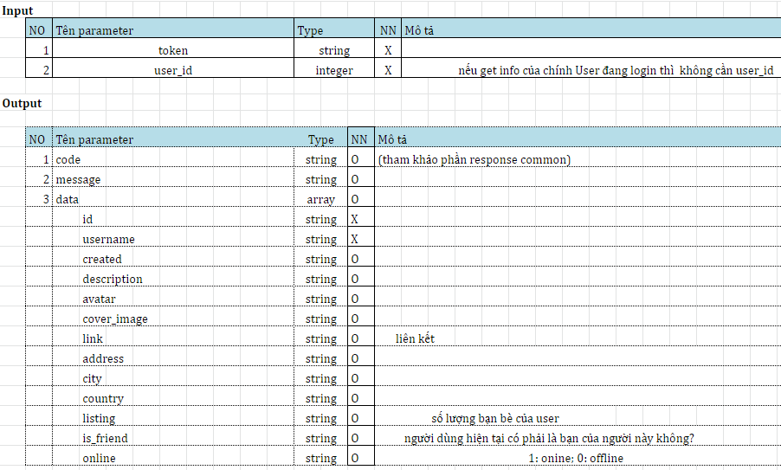
2. get_user_info
Mô tả get_user_info
coins string 0 Nếu lấy chính thông tin của user đang login thì hiện thêm số
coins của họ

Slide 18
2. get_user_info
Mô tả get_user_info
API thực hiện việc ghi nhận lấy thông tin cá nhân của một người dùng
Request dạng POST
Tham số: token, user_id (nếu lấy thông tin cá nhân của chính người chủ tài khoản thì trường này có thể bỏ qua)
Kết quả đầu ra: Nếu thành công thì mã thông báo thành công và các dữ liệu khác được trả về. Nếu không thành công thì sẽ có các thông báo lỗi tương ứng.

Slide 19
2. get_user_info
Các test case cho get_user_info
1. Người dùng truyền đúng mã phiên đăng nhập và các tham số khác
Kết quả mong đợi: 1000 | OK (Thông báo thành công), gửi cho ứng dụng các thông tin cần thiết.
2. Người dùng gửi sai mã phiên đăng nhập (mã bị trống hoặc quá ngắn hoặc mã phiên đăng nhập cũ).
Kết quả mong đợi: ứng dụng sẽ phải đẩy người dùng sang trang đăng nhập. Xem lại test case 3 của change_info_after_signup

Slide 20
2. get_user_info
Các test case cho get_user_info
3. Người dùng truyền đúng mã phiên đăng nhập nhưng hệ thống không thể thiết lập việc xử lý yêu cầu (do lỗi truy cập CSDL chẳng hạn)
Kết quả mong đợi: thông báo cho người dùng, chẳng hạn như “Không thể kết nối Internet”
4. Người dùng truyền đúng mã phiên đăng nhập. Nhưng người dùng đã bị khóa tài khoản (do hệ thống khóa đi).
Kết quả mong đợi: ứng dụng sẽ phải đẩy người dùng sang trang đăng nhập. Xem lại test case 3 của change_info_after_signup

Slide 21
2. get_user_info
Các test case cho get_user_info
5. Người dùng truyền đúng mã phiên đăng nhập, nhưng tham số user_id không tồn tại (hoặc đã bị khóa) - không phải là id của người chủ tài khoản.
Kết quả mong đợi: Ứng dụng nhận được thông báo về tài khoản không tồn tại.
6. Người dùng truyền đúng mã phiên đăng nhập, và các tham số khác đầy đủ nhưng hệ thống trả về có không có username hoặc id.
Kết quả mong đợi: ứng dụng coi như đó là lỗi và thông báo về tài khoản không tồn tại.

Slide 22
2. get_user_info
Các test case cho get_user_info
7. Người dùng truyền đúng mã phiên đăng nhập, và các tham số khác đầy đủ nhưng hệ thống phát hiện rằng người dùng này đã chặn người chủ tài khoản.
Kết quả mong đợi: Ứng dụng nhận được thông báo về tài khoản không tồn tại.
8. Người dùng truyền đúng mã phiên đăng nhập, và các tham số khác đầy đủ nhưng hệ thống trả về có không có mô tả.
Kết quả mong đợi: ứng dụng coi như người dùng đó không có thông tin mô tả.

Slide 23
2. get_user_info
Các test case cho get_user_info
9. Người dùng truyền đúng mã phiên đăng nhập, và các tham số khác đầy đủ nhưng hệ thống trả về không có (hoặc sai định dạng) created, avatar, cover_image, link, address, country, listing, is_friend, online.
Kết quả mong đợi: Ứng dụng coi như người dùng không có các thông tin kia và tự gán giá trị mặc định.
10. Người dùng truyền đúng mã phiên đăng nhập, và các tham số khác đầy đủ nhưng hệ thống trả về đa số đúng định dạng trừ việc không có (hoặc sai định dạng) một trong ba trường country/address/city.
Kết quả mong đợi: Ứng dụng coi như người dùng không có các thông tin kia và tự gán giá trị mặc định.

Slide 24
2. get_user_info
Các test case cho get_user_info
Kết quả mong đợi: Ứng dụng coi như việc thiếu (hoặc sai định dạng) một trường cấp cao sẽ khiến các trường cấp thấp bị mất ý nghĩa. Trường cao nhất là country, kế đến city và cuối cùng là address.
Hệ thống không bắt buộc phải lấy danh sách các quốc gia/tỉnh/thành theo đúng danh sách trên thực tế (nhóm SV làm thì càng tốt).

Slide 25
2. get_user_info
Các test case cho get_user_info
CÂU HỎI 3: THEO EM CÒN CÓ NHỮNG TEST CASE NÀO CÓ THỂ THỰC HIỆN?

Slide 26
MỤC LỤC
API gán mã thiết bị
API lấy thông tin người dung
API cập nhật thông tin người dung
Giao diện trang người dùng

Slide 27
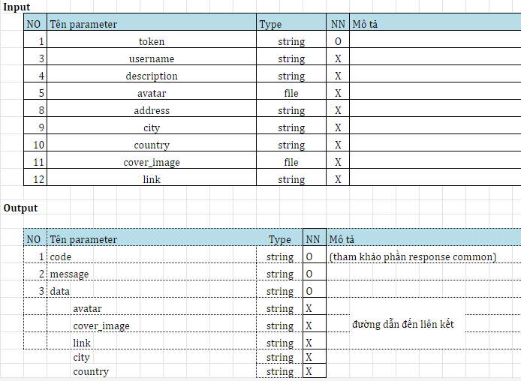
3. set_user_info
Mô tả set_user_info

Slide 28
3. set_user_info
Mô tả set_user_info
API thực hiện việc cập nhật thông tin cá nhân của một người dùng
Request dạng POST
Tham số: token, user_name, mô tả người dùng, avatar, địa chỉ, city, country, ảnh cover, liên kết (trừ token, các tham số khác tùy chọn)
Kết quả đầu ra: Nếu thành công thì mã thông báo thành công và các dữ liệu khác được trả về. Nếu không thành công thì sẽ có các thông báo lỗi tương ứng.

Slide 29
3. set_user_info
Mô tả set_user_info
Trường hợp người dùng cập nhật ảnh avatar và cover_image thì cần chú ý:
Do avatar là ảnh cá nhân cần hiển thị ở nhiều nơi nên nhìn chung ứng dụng sẽ tự biết lưu cache (người dùng không xóa được cache này) để tiết kiệm băng thông.
Khi người dùng cập nhật avatar, server có hai tùy chọn: (i) chỉ đổi file, đường dẫn vẫn giữ nguyên. (ii) đổi cả file và đổi cả đường dẫn.
Nên chọn cách thứ hai.

Slide 30
3. set_user_info
Các test case cho set_user_info
1. Người dùng truyền đúng mã phiên đăng nhập và các tham số khác
Kết quả mong đợi: 1000 | OK (Thông báo thành công), gửi cho ứng dụng các thông tin cần thiết. Nếu có cập nhật avatar thì sẽ lưu lại đường dẫn.
2. Người dùng gửi sai mã phiên đăng nhập (mã bị trống hoặc quá ngắn hoặc mã phiên đăng nhập cũ).
Kết quả mong đợi: ứng dụng sẽ phải đẩy người dùng sang trang đăng nhập. Xem lại test case 3 của change_info_after_signup

Slide 31
3. set_user_info
Các test case cho set_user_info
3. Người dùng truyền đúng mã phiên đăng nhập nhưng hệ thống không thể thiết lập việc xử lý yêu cầu (do lỗi truy cập CSDL chẳng hạn)
Kết quả mong đợi: thông báo cho người dùng, chẳng hạn như “Không thể kết nối Internet”
4. Người dùng truyền đúng mã phiên đăng nhập. Nhưng người dùng đã bị khóa tài khoản (do hệ thống khóa đi).
Kết quả mong đợi: ứng dụng sẽ phải đẩy người dùng sang trang đăng nhập. Xem lại test case 3 của change_info_after_signup

Slide 32
3. set_user_info
Các test case cho set_user_info
5. Người dùng truyền đúng mã phiên đăng nhập, nhưng tham số user_name bị sai định dạng (bị trống hoặc có chứa con số hoặc ký tự đặc biệt khác underscore, hoặc có ký tự đặc biệt ở đầu tiên hoặc quá dài).
Kết quả mong đợi: Ứng dụng cố gắng tự bắt lỗi này trước khi gửi. Nếu lỡ gửi thì ứng dụng hiển thị thông báo phù hợp về lỗi này cho người dùng
6. Người dùng truyền đúng mã phiên đăng nhập, và các tham số khác đầy đủ user_name không phải xâu chuẩn.
Kết quả mong đợi: ứng dụng tự chuẩn hóa xâu trước khi gửi lên. Khi cập nhật thành công (phía server) thì ứng dụng cũng chỉ hiện xâu chuẩn.

Slide 33
3. set_user_info
Các test case cho set_user_info
7. Người dùng truyền đúng mã phiên đăng nhập, và các tham số khác đầy đủ nhưng hệ thống phát hiện rằng đất nước của người dùng không được hỗ trợ bởi hệ thống (chẳng hạn Bắc Triều Tiên - North Korea/NorthKorea).
Kết quả mong đợi: Ứng dụng nhận được thông báo sao cho đăng xuất.
8. Người dùng truyền đúng mã phiên đăng nhập, và các tham số khác đầy đủ nhưng trường description quá dài (hơn 150 ký tự).
Kết quả mong đợi: Ứng dụng cố gắng tự bắt lỗi này trước khi gửi. Nếu lỡ gửi thì ứng dụng hiển thị thông báo phù hợp về lỗi này cho người dùng

Slide 34
3. set_user_info
Các test case cho set_user_info
9. Người dùng truyền đúng mã phiên đăng nhập, và các tham số khác đầy đủ (có cả avatar và/hoặc cover_image và/hoặc link) nhưng hệ thống trả về không có đường dẫn của các trường đó.
Kết quả mong đợi: Ứng dụng coi như người dùng không chỉnh sửa các thông tin kia và tự gán giá trị mặc định.
10. Người dùng truyền đúng mã phiên đăng nhập, và các tham số khác đầy đủ nhưng hệ thống phát hiện đường dẫn liên kết là đường dẫn bị cấm (để ví dụ, ta chọn trang vnhackers.com).
Kết quả mong đợi: hệ thống phải chặn các trang bị cấm, báo cho ứng dụng và ứng dụng có cách hiển thị phù hợp.

Slide 35
3. set_user_info
Các test case cho set_user_info
11. Người dùng truyền đúng mã phiên đăng nhập, và các tham số khác đầy đủ (có cả city và/hoặc country) nhưng hệ thống trả về không có các trường đó.
Kết quả mong đợi: Ứng dụng coi như người dùng không chỉnh sửa các thông tin kia và tự gán giá trị mặc định.

Slide 36
3. set_user_info
Các test case cho set_user_info
CÂU HỎI 4: THEO EM CÒN CÓ NHỮNG TEST CASE NÀO CÓ THỂ THỰC HIỆN?

Slide 37
MỤC LỤC
API gán mã thiết bị
API lấy thông tin người dung
API cập nhật thông tin người dung
Giao diện trang người dùng

Slide 38
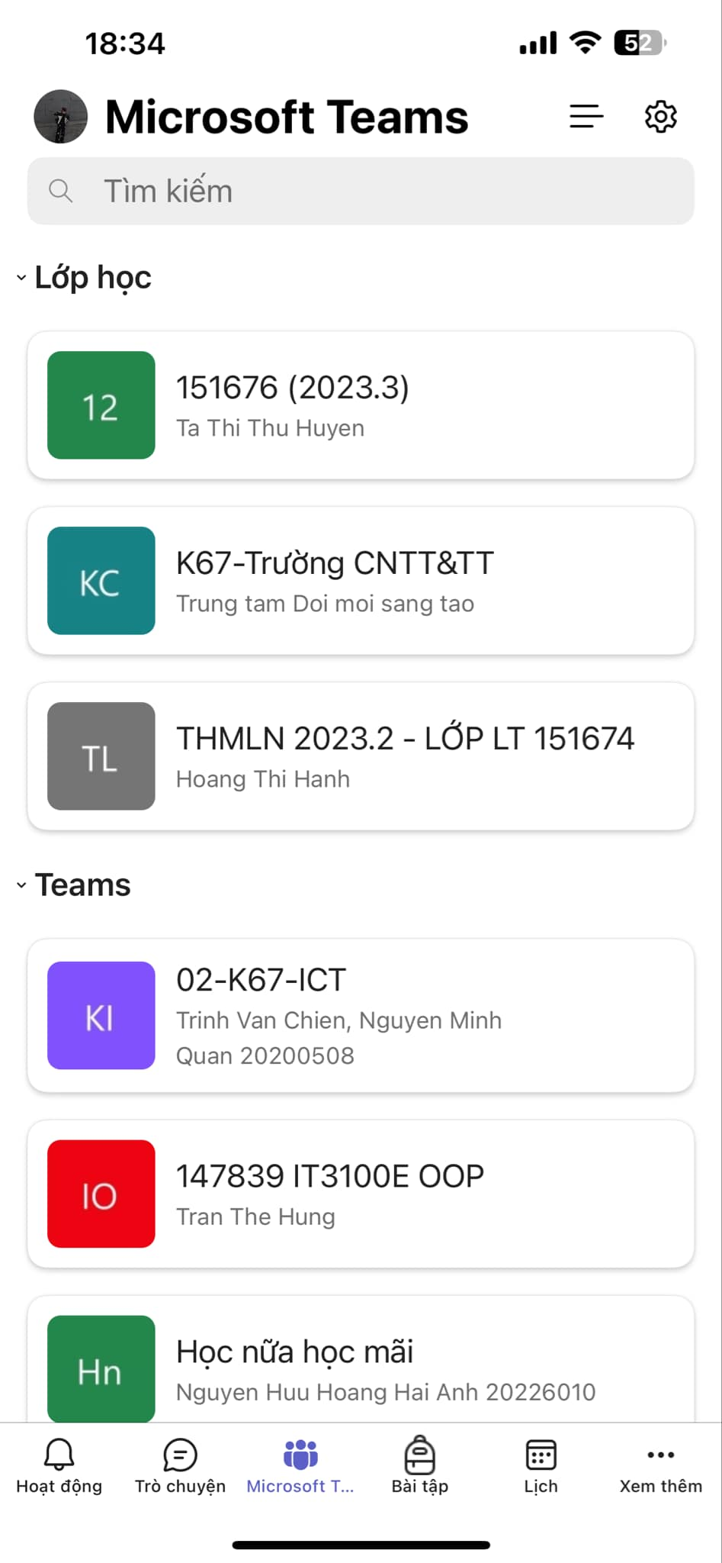
4. GIAO DIỆN TRANG NGƯỜI DÙNG
Giao diện trang người dùng sinh viên
Màn hình chính tương tự như giao diện của ứng dụng MS Teams, tuy nhiên phần bài tập sẽ nằm trong mỗi lớp học (thay thế phần đó thành đăng ký lớp), giao diện trong mỗi lớp học sẽ có một số thay đổi phù hợp với yêu cầu. (3 tab: tài liệu, xin nghỉ, bài tập)

Slide 39
4. GIAO DIỆN TRANG NGƯỜI DÙNG
Giao diện trang người dùng sinh viên
Trang cá nhân của giáo viên tương tự như của sinh viên, thêm 1 số chức năng cần thiết là tạo lớp học, bên trong mỗi lớp học có phần tải tài liệu, điểm danh, giao bài tập

Slide 40
THANK YOU !

